Slide 1
طرق البحث في المكتبات

Slide 2
الأهداف
يعرف طرق البحث في المكتبات.
يميز بين طرق البحث في المكتبات.
يفسر المقصود برقم الطلب(رقم التصنيف).
يستخدم رقم الطلب(رقم التصنيف).
يميز بين أرقام الطلب في مركز مصادر التعلم

Slide 3
طرق البحث في المكتبة
لا تقتصر المكتبات على الكتب وحسب، بل تضم أوعية معلومات متنوعة من موسوعات وأطالس وأدلة ودوريات، بالإضافة إلى أجهزة عرض الأفلام والفيديو والحاسب الآلي، التي تفرد لها قاعات خاصة، وللمكتبات طرقٌ ومهاراتٌ في اسًتخدام. وتتنوع طرق البحث في المكتبات؛ ومن أهم هذه الطرق ما يأتي:

Slide 4
البحث من خلال الفهرس:
يعد الفهرس أول الطرق التي يتم البحث باستخدامها في المكتبة، حيث يوجد لكل مكتبة فهرس خاص بها يتضمن المعلومات الكافية عن أوعية المعلومات، وأماكن وجودها في المكتبة، ويعرف الفهرس بأنه قائمة بما تحويه المكتبة من مصادر المعلومات التي رُتبت وفق أنظمة معينة لتيسير الوصول إلى تلك المصادر .

Slide 5

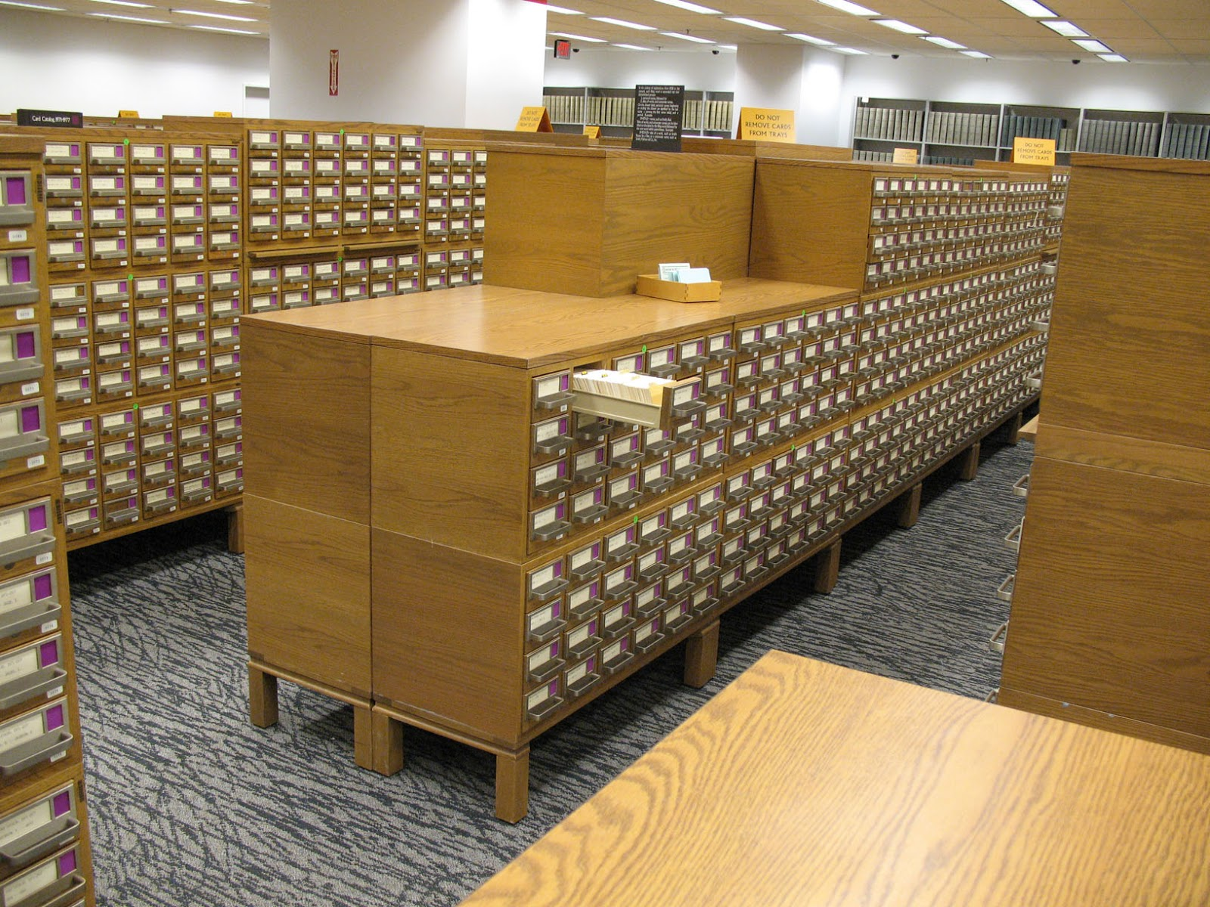
أهم أشكال الفهارس
الفهرس الإلكتروني
الفهرس البطاقي
هو برنامج حاسوبي خزنت فيه بيانات وصفية وموضعية عن
مصادر المعلومات المتوفرة في المكتبة، ويمكن استرجاع
تلك البيانات آليا عن طريق عدة مداخل مثل المؤلف،
العنوان، الموضوع،الكلمات المفتاحية.
هو مجموعة من البطاقات الورقية مرتبة هجائيًّا في أدراج خشبية أو معدنية، وتحمل كل بطاقة بيانات وصفية لأحد مصادر المعلومات المتوفرة بالمكتبة، ويمكن البحث فيه عن المصادر من خلال ثلاثة مداخل: مدخل باسم المؤلف، ومدخل بالعنوان، ومدخل بالموضوع،
ألا أنه بدأ يقل استخدامه لظهور الفهرس الإلكتروني

Slide 6
رقم الطلب
بعد البحث في الفهرس يتم الوصول لرقم الطلب أو (رقم التصنيف)؛ حيث تعتمد المكتبات في تصنيف مصادرها على أحد أنظمة التصنيف المعروفة، ولعل أشهرها وأكثرها شيوعًا في اسًتخدام
"تصنيف ديوي العشري".

Slide 7

هو الرقم الذي يطلب به مصدر المعلومات من المكتبة، ويرتب بمقتضاه، ويعد وسيلة للربط بين الفهارس ورفوف المكتبة، ويتكون رقم الطلب من رقم التصنيف بالإضافة إلى حروف استهلالية للمؤلف والعنوان على النحو الآتي: الحرف الأول من عائلة المؤلف، والحرف الأول من اسم المؤلف، والحرف الأول من عنوان الكتاب ويتضح ذلك في المثال الآتي

Slide 8
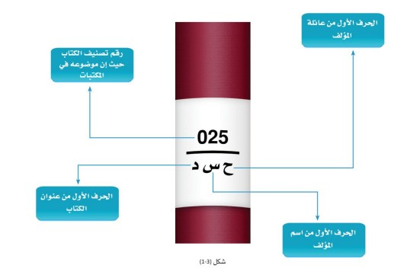
(الكتاب عنوانه (دليل المراجع العربية/ سعود عبدالله الحزيمي) ورقم الطلب يكون بهذه الصورة.
فكر
من خلال الشكل السابق استنتج فائدة رقم الطلب

Slide 9

اختر كتابًا من مركز مصادر التعلم في مدرستك وسجل البيانات الآتية مكونًا رقم الطلب.
اسم الكتاب ( )
رقم تصنيف الكتاب بشكل عام .................................
الحرف الأول من عائلة المؤلف ...............................
الحرف الأول من اسم المؤلف .................................
الحرف الأول من عنوان الكتاب ..............................
رقم الطلب هو:..................

Slide 10
شكرا لكم!
سبحان الله والحمد لله ولا إله إلا الله والله اكبر

